Slide 1

Conquête spatiale
Fait par Ludovick Thivierge

Slide 2
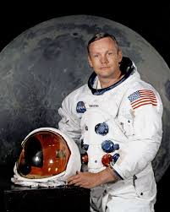
Neil Armstrong

Slide 3
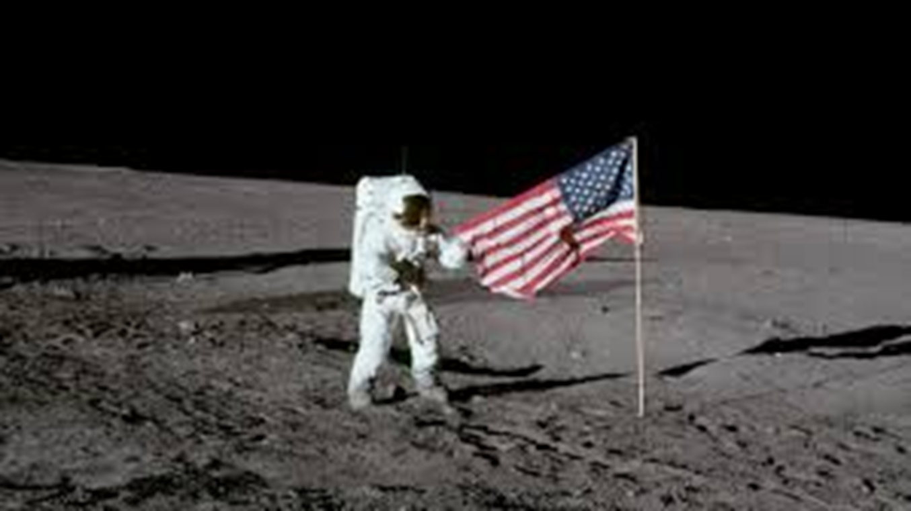
Nationalité États-Unis

Slide 4
Quand? 1930-2012

